Slide 1
INEX 第 6 回 ハードウェア解説と機器の分解
堺 正太朗
(北大理・宇宙理学専攻)
2011/06/10
Notes:
細かい情報が多いので, 適宜切るか付録扱いにする

Slide 2
本日の講義の内容
Introduction
PCのハードウェアに必要な機能
各装置の概要
入力装置(キーボード, マウス など)
出力装置(ビデオカード, ディスプレイ など)
記憶装置(RAM, HD, DVD, CD, USBメモリ, SSD など)
マザーボード (チップセット, バス など)
その他の装置（ネットワークカード など）

Slide 3
Introduction

Slide 4
ハードウェアとソフトウェア
ハードウェア (ハード)
コンピュータを構成している電子回路や周辺機器などの物理的実体
キーボード, マウス, ディスプレイなど
ソフトウェア (ソフト)
コンピュータを制御する手順・命令といった物理的実体のないもの
OS[第3回], シェル[第4回]など
計算機を使う為には「ハードウェア」と「ソフトウェア」の両方が必要不可欠
Notes:
タイトル: 計算機の構成

Slide 5
PC
Personal Computer
いわゆる「パソコン」
原義は「個人用の低価格な計算機」
「PC」 ≒ 「PC/AT 互換機」+「Mac」
昔は PC といえばほとんど 「PC/AT互換機」
最近は Mac のシェアも増えてきている
Notes:
もう少しまとめたい.

Slide 6
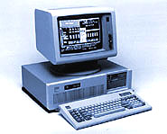
PC/AT互換機
「PC/AT」と互換性のあるパソコン
OS には Windows や Linux などの Unix 系を用いることが多い
PC/AT (Personal Computer/Advanced Technology)
IBM が 1984 年に発表したパソコン
設計仕様が公開
互換製品が各社から販売され, 業界標準となった
日本では 「DOS/V マシン」とも呼ばれた
http://www.atmarkit.co.jp/icd/root/43/5785643.html

Slide 7
DOS/V
DOS/V (Disk Operating System/Video Graphics Array )
PC/AT互換機用の OS
日本 IBM が1990年に発売
MicrosoftのOSである「MSｰDOS」 に日本語機能を追加
世界標準規格である PC/AT互換機で日本語が扱えるようになり, 海外の安い PC/AT 互換機が大量に日本市場に流入
日本では
「PC」 ≒「PC/AT 互換機」 ≒「DOS/Vマシン」
Notes:
それまでパソコンで日本語を利用するにはハードウェアに日本語機能を内蔵したNECのPC-9800シリーズ(及びその互換機)を使うしかなかった

Slide 8
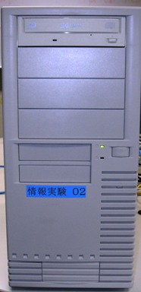
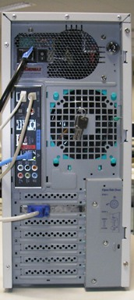
情報実験機もPC/AT互換機
前面
背面
EPnetFaN 有志により組み立てられた自作の PC/AT 互換機
簡単に部品を分解することが出来, PC のハード的仕組みを学習しやすい
最近は電器屋でも組み立てやすい機材を入手可能
今回と次回で
分解・組み立てを体験しましょう !
Notes:
メーカー品は保証が効かなくなる

Slide 9
PCのハードウェアに必要な機能

Slide 10
PCのハードに必要な機能
今日は, 明日締め切りの情報実験のレポートを書いた.
まずブラウザのアイコンをマウスでクリックし, レポート投稿システムの画面を開いた.
まだキーボードに慣れていないので遅々として入力が進まない.
目が疲れたので, ある秘密のホームページにアクセスして目の保養をする事にした.
めくるめく世界が画面に表示された.
あまりにも有益な写真が表示されたので,
持参した USB メモリにその写真を保存した.
今日はいい日だった.
入力機能
ブラウザのアイコンをマウスでクリック
レポートを入力
出力機能
めくるめく世界を表示
記憶機能
USB メモリに保存
処理機能
アプリケーションソフトの実行
ブラウザの起動

Slide 11
まとめると．．．
PC
統合・調整
入力
マウスで
クリック
処理
ブラウザの起動
ブラウザによる処理
出力
めくるめく
世界の表示
記憶
USBメモリに保存

Slide 12
各装置の概要

Slide 13
装置の種類
入力装置
キーボード, マウス, スキャナ, タッチパネルなど
処理装置
CPU（Central Processing Unit）
出力装置
ディスプレイ, ビデオカード, プリンタなど
記憶装置
半導体メモリ, ハードディスク, USBメモリ, フロッピーディスク, CD-ROM, SSD, SDカードなど
その他の装置
ネットワークカード, サウンドカード, SCSIカードなど
以上の機能を結合•調整する装置
マザーボード(チップセット)

Slide 14
入力装置
人間の命令を計算機に伝える装置
キーボード
マウス

Slide 15
入力装置 ～キーボード～
みなさんの目の前に
ありますね？

Slide 16
入力装置 ～マウス～
みなさんの目の前に
ありますね？

Slide 17
装置の種類
入力装置
キーボード, マウス, スキャナ, タッチパネルなど
処理装置
CPU（Central Processing Unit）
出力装置
ディスプレイ, ビデオカード, プリンタなど
記憶装置
半導体メモリ, ハードディスク, USBメモリ, フロッピーディスク, CD-ROM, SSD, SDカードなど
その他の装置
ネットワークカード, サウンドカード, SCSIカードなど
以上の機能を結合•調整する装置
マザーボード(チップセット)

Slide 18
処理装置
命令を解釈し, 処理を実行する装置
CPU

Slide 19
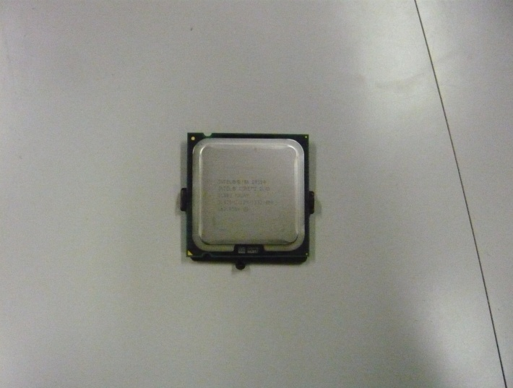
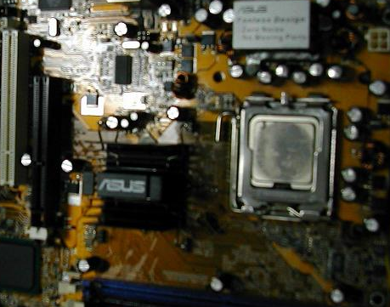
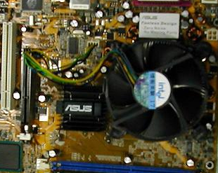
処理装置 ～CPU～
Central Processing Unit
1回の命令で同時に処理できるデータの量や単位時間に実行できる演算の回数が多いほど高性能
Core2 Quad Q9550
2.88 GHz
マザーボードにCPUを装着した状態
さらにCPUファンを装着した状態
Notes:
写真の差し替え

Slide 20
装置の種類
入力装置
キーボード, マウス, スキャナ, タッチパネルなど
処理装置
CPU（Central Processing Unit）
出力装置
ディスプレイ, ビデオカード, プリンタなど
記憶装置
半導体メモリ, ハードディスク, USBメモリ, フロッピーディスク, CD-ROM, SSD, SDカードなど
その他の装置
ネットワークカード, サウンドカード, SCSIカードなど
以上の機能を結合•調整する装置
マザーボード(チップセット)

Slide 21
出力装置
処理結果を人間に伝える装置
ディスプレイ
ビデオカード

Slide 22
出力装置 ～ディスプレイ～
みなさんの目の前に
ありますね？

Slide 23
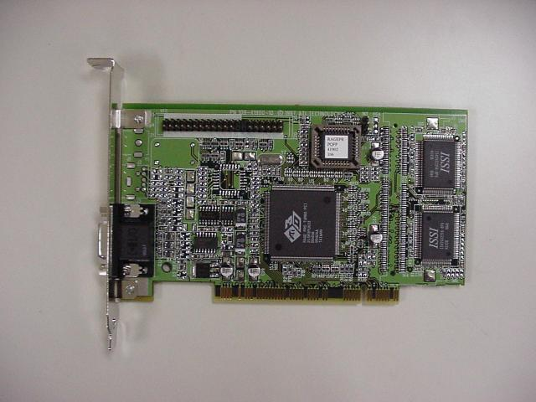
ビデオカード
画面表示機能を追加するカード(拡張カード)
描画を行うチップ(ビデオチップ)
アナログ・デジタルデータへの変換を行うチップ
描画データを保持する為のメモリ(VRAM：Video Random Access Memory)
画像処理用の集積回路(GPU)
別名
グラフィックカード
グラフィックボード
最近はマザーボードに組み
込まれているものもある (オ
ンボード)
ATI XPERT 98
VRAM: 8MB, ビデオチップ: RAGE
Notes:
GPUは数値計算に利用されることもある(GPGPU)

Slide 24
装置の種類
入力装置
キーボード, マウス, スキャナ, タッチパネルなど
処理装置
CPU（Central Processing Unit）
出力装置
ディスプレイ, ビデオカード, プリンタなど
記憶装置
半導体メモリ, ハードディスク, USBメモリ, フロッピーディスク, CD-ROM, SSD, SDカードなど
その他の装置
ネットワークカード, サウンドカード, SCSIカードなど
以上の機能を結合•調整する装置
マザーボード(チップセット)
Notes:
ssd について触れる?

Slide 25
記憶装置
入力・出力データや処理結果, プログラム(ソフトウェア)を読み書きする装置
主記憶装置(メインメモリ)
外部記憶装置(ディスクドライブなど)

Slide 26
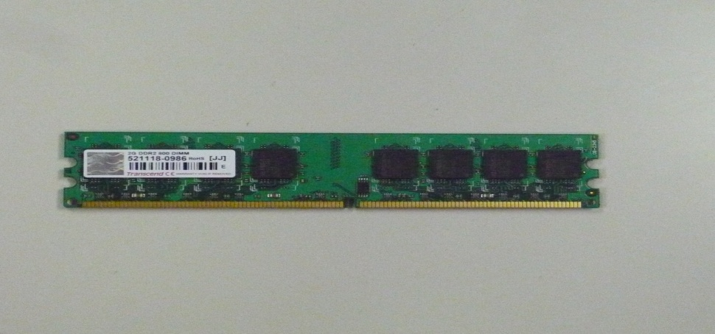
記憶装置 ～主記憶装置(メインメモリ)～
RAM（Random Access Memory)
半導体素子を利用して電気的に記憶する
電源を落とすと記録内容は消滅
CPUから直接アクセス可(動作が高速)
単位容量あたりの価格が高い
Transcend DDR2800 / 2 GB

Slide 27
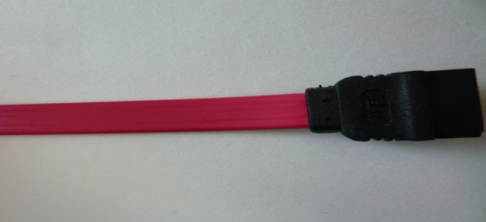
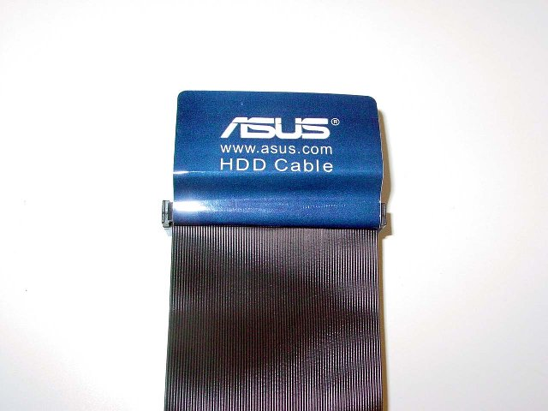
記憶装置 ～外部記憶装置～
磁気・光学・電気を利用して記憶する装置
電源を供給しなくてもデータは消えない
ハードディスク(HD), フロッピーディスク(FD), CD-R/RW, DVD-ROM，USB メモリ, SSD など
CPUから直接アクセス不可能(動作が低速)
一度主記憶装置に読み込む必要がある
接続規格
Serial ATA(SATA)
最近のHDの接続インターフェースの標準
IDE
USB
IEEE1394
SCSI
Notes:
接続の形式にどこまで触れる?

Slide 28
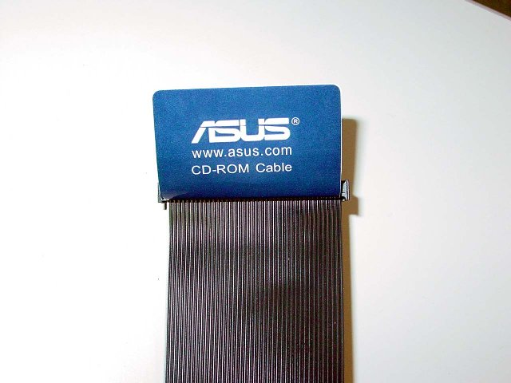
IDE
Integrated Device Electronics
PC/AT互換機用のハードディスクインターフェース
DVD, CD なども接続可能
情報実験機では 1 本の IDEケーブルが接続可能
1本のケーブルで 2 つの装置を接続可能
Master, Slave
複数のドライブを接続する際は Master, Slave の違いに注意
Notes:
細かい話なので, カット?外部記憶装置の話に取り込めるか?
Primary, Secondary の話は重要になって来るのだっけ?

Slide 29
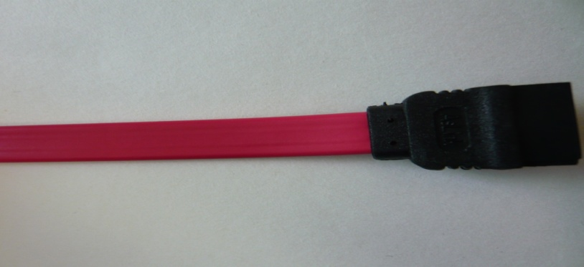
Serial ATA
Serial Advanced Technology Attachment
IDE に比べて転送速度が速い
HD, DVD, CD ドライブなどに接続可能
情報実験機では 4 本の SATA ケーブルが接続可能
Master/Slave の概念が廃止された
Notes:
情報実験機は 3 Gbps ??

Slide 30
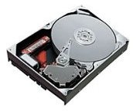
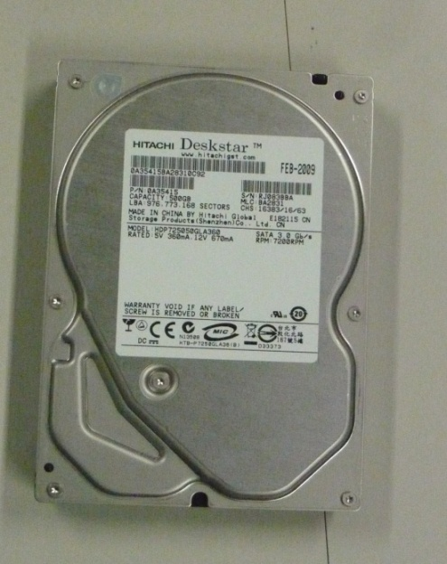
記憶装置 ～ハードディスク(HD)～
磁性体を塗布した円盤を高速に回転させ,磁気ヘッドからデータを読み書きする
容量が大きく, 単位容量あたりの価格が安い
現在の主要記憶装置
ただし振動に弱い
取り扱いは慎重に!
HITACHI
HDP725050GLA
500GB
Notes:
磁気ヘッドと円盤の間の距離が～10^{-6} mである話は口頭説明で[済]
右の画像の引用元は??

Slide 31
記憶装置 ～光学ディスク(CD,DVD,Blu-ray)～
ディスクにレーザ光を当て, 光学的にデータを読み書きする
DVD, Blu-rayは CD よりもデータの記録密度が高いだけでなく, 両面記録, 2 層記録が可能
キズに弱い
ドライブ，ソフトウェア構成に応じてディスクの規格を選ぶ必要があることに注意
規格の例
*-ROM (Read Only Memory ) 読み取り専用
*-R (Recordable ) 一度だけ書き込み可能
*-RW, BD-RE(ReWritable) 読み書き可能
Notes:
画像入れますか.
凹凸云々の話は不要[済]
SSD のスライドも入れる?

Slide 32
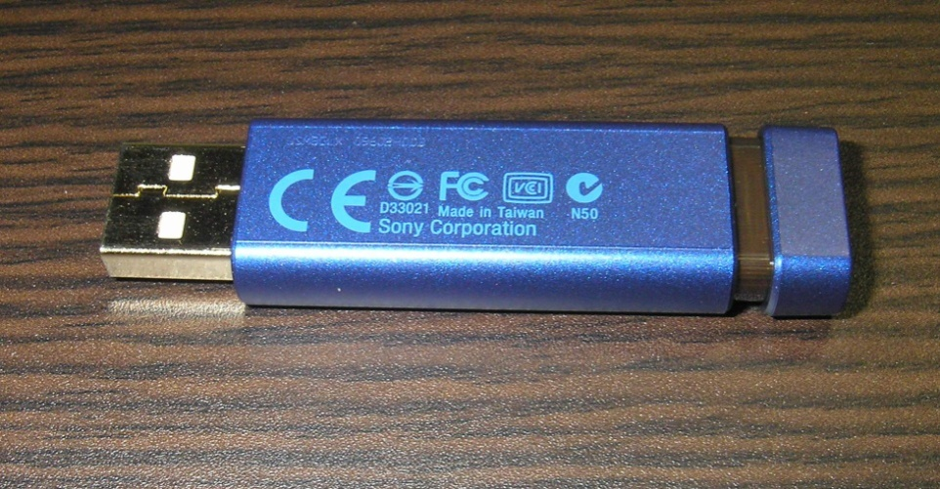
記憶装置 ～USB メモリ～
電気的にデータを読み書きする
コントローラチップ: データの読み書きの制御
メモリチップ : データを保存
静電気に弱い
取り扱いは慎重に!
寿命がある
SONY
USM8GLX L
Notes:
画像入れますか.
凹凸云々の話は不要[済]
SSD のスライドも入れる?

Slide 33
装置の種類
入力装置
キーボード, マウス, スキャナ, タッチパネルなど
処理装置
CPU（Central Processing Unit）
出力装置
ディスプレイ, ビデオカード, プリンタなど
記憶装置
半導体メモリ, ハードディスク, USBメモリ, フロッピーディスク, CD-ROM, SSD, SDカードなど
その他の装置
ネットワークカード, サウンドカード, SCSIカードなど
以上の機能を結合•調整する装置
マザーボード(チップセット)

Slide 34
その他の装置
マザーボードのバススロットに装着することで 拡張機能を提供
マザーボード, バススロットについては後述
ネットワークカード
サウンドカード
USBインターフェースカード
Notes:
情報実験機だとネットワークカードはオンボードであると述べておいた方が良さそう.

Slide 35
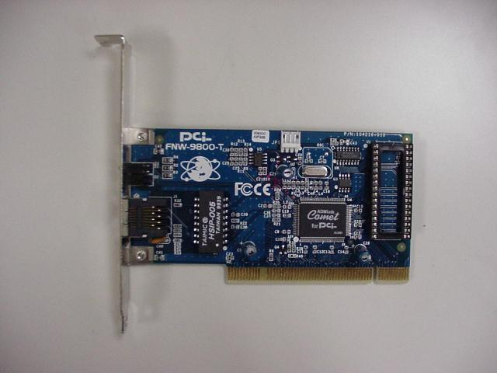
その他の装置 ～ネットワークカード～
LANに接続するための拡張カード
情報実験機ではマザーボードに内蔵されている(オンボード)
別名
NIC (Network Interface Card)
LAN card
LAN board
FNW-9800-T
Notes:
最近はほとんどのものがオンボードとなっている

Slide 36
装置の種類
入力装置
キーボード, マウス, スキャナ, タッチパネルなど
処理装置
CPU（Central Processing Unit）
出力装置
ディスプレイ, ビデオカード, プリンタなど
記憶装置
半導体メモリ, ハードディスク, USBメモリ, フロッピーディスク, CD-ROM, SSD, SDカードなど
その他の装置
ネットワークカード, サウンドカード, SCSIカードなど
以上の機能を結合•調整する装置
マザーボード(チップセット)

Slide 37
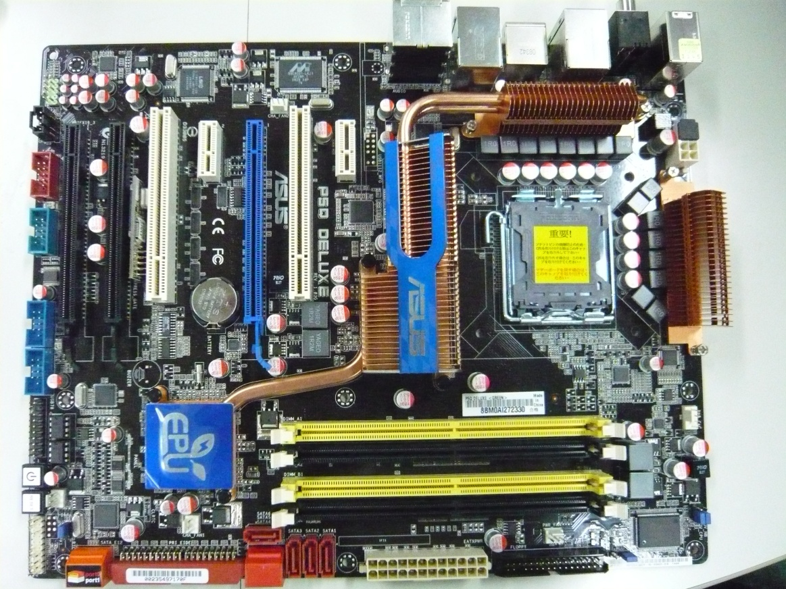
マザーボード
南←
→ 北
CPU
スロット
PCI
バススロット
チップセット
メモリ
スロット
IDEバススロット
P5Q Deluxe
SATAコネクタ
Notes:
新しいマザーボードの図に変える
そもそも「南北」はどう決めているのだっけ?
オンボードのもののポートはこれだという説明もしておく

Slide 38
バス(BUS)
コンピュータ内部で各回路がデータをやり取りするための伝送路
内部バス: CPU内部の回路間を結ぶバス
外部バス: CPUとRAMなどの周辺回路を結ぶバス
拡張バス: 拡張スロットに接続された拡張カードとコンピ ュータ本体を結ぶバス
複数の信号線で同時に複数のビットを転送するパラレル転送方式でデータを伝送
1 回の転送で同時に送れるデータの量を「バス 幅」と呼ぶ

Slide 39
PCIバス
南←
→ 北

Slide 40
PCIバス
Peripheral Components Interconnect BUS
PC/ATで採用されたバス
このスロットに拡張カードを挿す事により, 機能を追加出来る
情報実験機にはビデオカードが追加されている
PCI Express (PCIe) と呼ばれるバスが搭載されているマザーボードも存在
PCIバスよりも高速
Notes:
「情報実験機にネットワークカードが追加されている」は嘘

Slide 41
チップセット
南←
→ 北
サウス
ブリッジ
ノースブリッジ

Slide 42
チップセット
コンピュータの内部で CPU や RAM, 拡張カード間のデータ受け渡しを管理する一連の回路群
データの交通整理屋さん
ノースブリッジ: CPU, メモリを制御
サウスブリッジ: PCIバス，SATAコネクタなどに接続された機器を制御
最近ではノースブリッジ, サウスブリッジが統合されたマザーボードもある

Slide 43
まとめ
ハードウェアとはPCを構成する物理的実体
日本では「PC」 ≒ 「PC/AT 互換機」 ≒「 DOS/Vマシン」
PCの機能と対応する部品
入力：キーボード, マウス など
処理：CPU
出力：ビデオカード, ディスプレイ など
記憶：RAM, HD, DVD, CD, FD など
統合・調整：マザーボード (チップセット, バス など)
その他：ネットワークカード など
情報実験機のハードに不具合が発生したら, 自分で分解・分析しましょう

Slide 44
参考文献
IT 用語辞典 e-words (http://e-words.jp/)
『体系的に学び直すパソコンのしくみ』 日経BP ソフトプレス著
『見てわかるパソコン解体新書シリーズ』 大島篤著 ソフトバングパブリッシング株式会社

Slide 45
付録

Slide 46
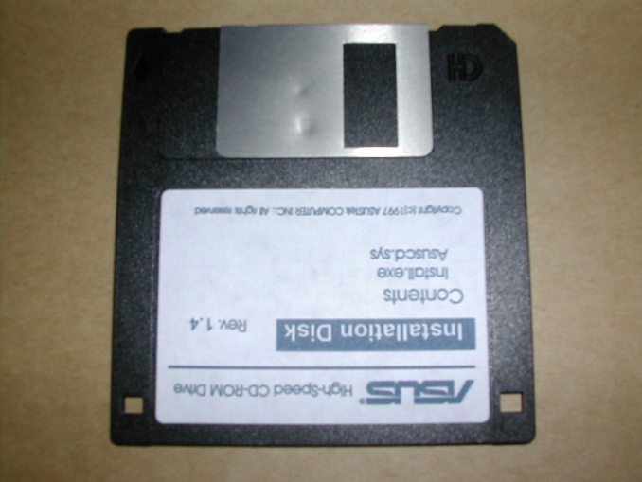
記憶装置 ～フロッピーディスク(FD)～
磁性体を塗布した円盤を磁気ヘッドに近づけてデータを読み書きする
安価なため, 古くから使用されている
磁気に弱い
最近はほとんど使われていない
Notes:
画像いれますか.[済]
Sony の生産終了の話が記憶に新しい.

Slide 47
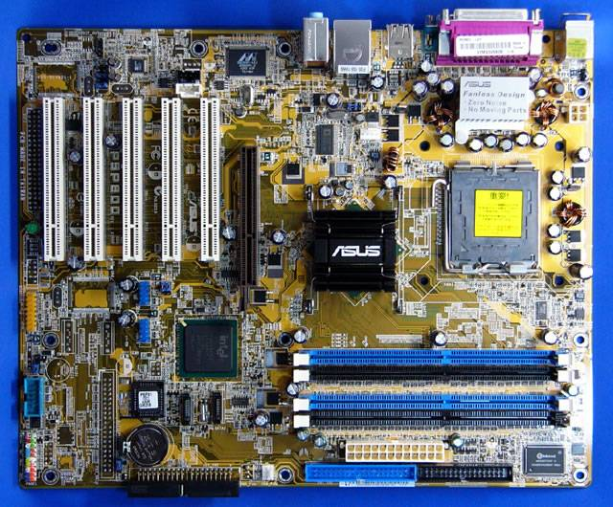
情報実験機の一世代前のマザーボード
南←
→ 北
PCI,AGP
バススロット
CPU
スロット
メモリ
スロット
チップセット
ASUS P5P800
IDEバススロット
Notes:
新しいマザーボードの図に変える?

Slide 48
PCIバス
南←
→ 北

Slide 49
AGPバス
南←
→ 北

Slide 50
AGPバス
Accelerated Graphics Port Bus
ビデオカード専用バス
PCI バスよりも高速
AGPバス : 266 〜 1066 MB/s
PCIバス : 133 MB/s
Notes:
数字はあまり重要ではないので, あまり出さないことにする?

Slide 51
チップセット
南←
→ 北

Slide 52
IDE 接続設定
接続したドライブが指定したIDで認識されているか確認
プライマリー/セカンダリー
マスター/スレーブ
Secondary
Primary
ハードディスクインターフェイスの規格.
1 コネクタで2台のHDD を接続できる.
Notes:
情報実験の新マザーボードのIDEのポートは1つしかないので, プライマリー・セカンダリーは意識しなくて良い

